Slide 1
Hra Shadow Relic
Název týmu: NoName
Členové týmu: Ondřej Jetel, Michael Kozák, Petr Hynek

Slide 2
O Projektu
2d dobrodružná hra
Co bylo naši inspirací?
O čem hra je a co je cílem hry?
Metodika: Scrum

Slide 3

Proč jsme si hru vybrali?

Slide 4





POUŽITÉ PROGRAMY
Komunikace: Discord
Vývojové prostředí: Visual Studio, Unity
Jazyk: C#
ScrumDesk

Slide 5
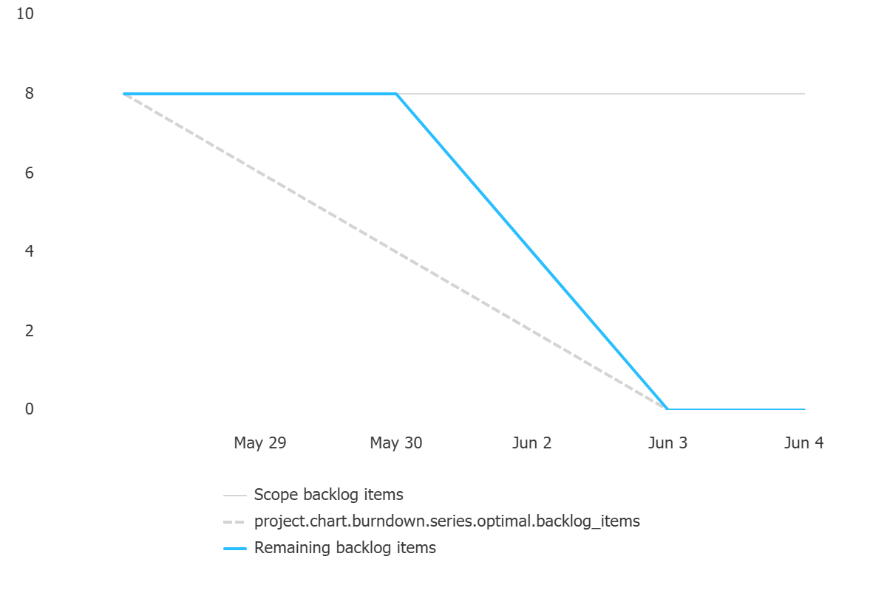
Burndown chart

Slide 6
Retrospektiva
Plusy:
Dobrá spolupráce v týmu
Naučili jsme se nové dovednosti nebo technologie
Úspěšné splnění klíčových úkolů v termínu
Mínusy:
Prokrastinace
Opožděné zaklikávání odpracovaných hodin
Nepovedlo se dokončit celý projekt

Slide 7
Předvedení projektu

Slide 8
Děkujeme za pozornost!

